Slide 1
OTİTİS MEDİA
ARAŞ. GÖR. DR. BERK AKGÖL
KTÜ TIP FAKÜLTESİ AİLE HEKİMLİĞİ ANABİLİM DALI

Slide 2
TANIM
Otitis media (OM), orta kulak ve temporal kemiğin havalı boşlukları ile östakiyi kaplayan mukozanın enfeksiyon ve inflamasyonudur.
Akut otitis media timpanik membran hiperemisi, orta kulakta pürülan sıvı birikimi bazen perforasyon ve akıntı, kulak ağrısı, yüksek ateş, huzursuzluk, istahsızlık, kusma ve benzeri semptomlardan oluşan ani başlangıçlı şiddetli bir erken evre hastalık tablosudur.

Slide 3
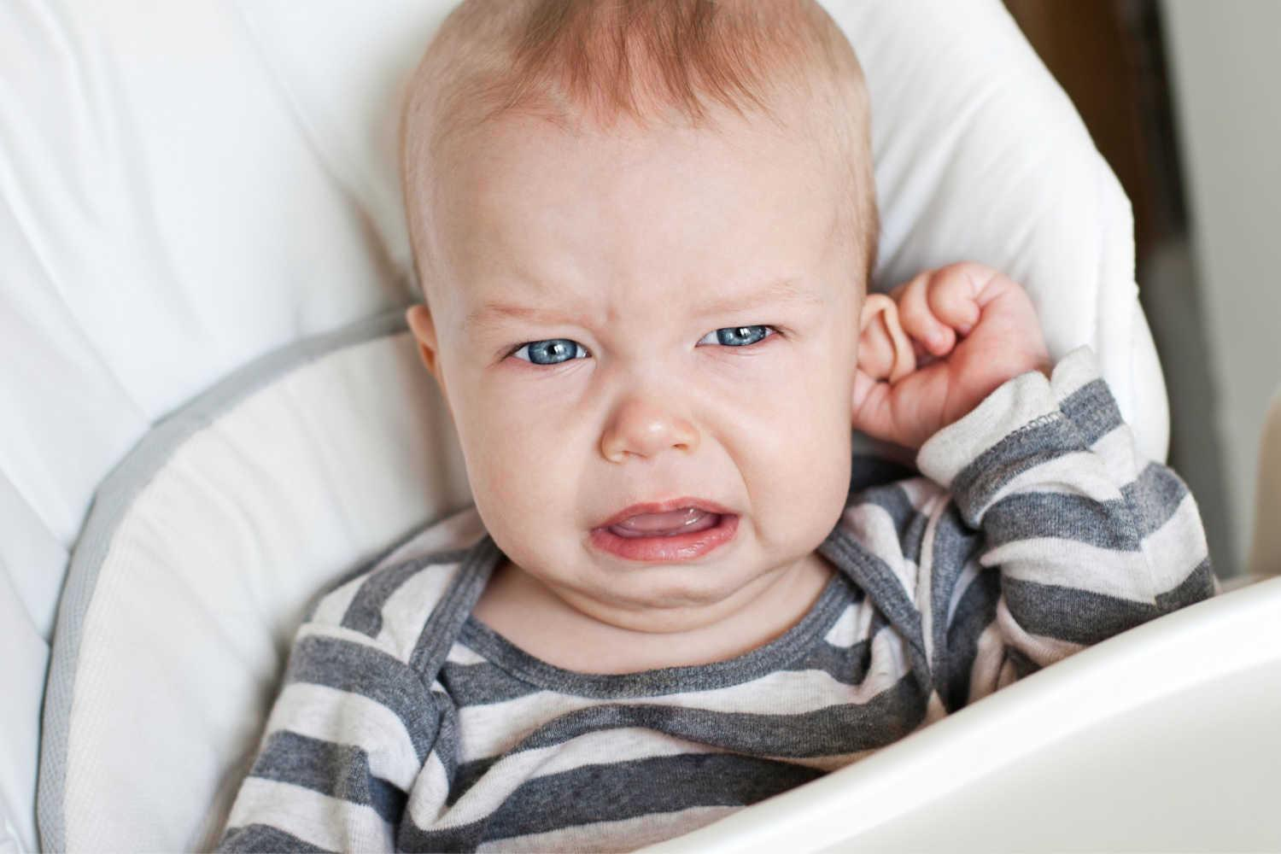
EPİDEMİYOLOJİ
OM tanılarının çoğu AOM şeklindedir.
Üç yaşına kadar bütün çocukların yaklaşık 2/3’ü en az bir kez AOM geçirir.
Tüm çocukların %50’si iki ve daha fazla atak geçirir.
Orta kulak efüzyonu, AOM atağından sonra çocukların %40’ında 4 hafta, %10’unda 3 ay persiste eder

Slide 4
EPİDEMİYOLOJİ
Görülme sıklığı 6-11 ay arası ve 4-5 yaş arası iki kez pik yapar ve 7 yaşından sonra azalır.
Çocukların %13'ü yaşamlarının ilk üç ayında en az bir kez AOM geçirirken, birinci yaş sonunda bu oran %66'ya, iki yaş sonunda ise %80'e ulaşır.

Slide 5
EPİDEMİYOLOJİ
İnsidansı arttıran risk faktörleri:
Erkek cinsiyet,
Yarık damak veya diğer kraniofasyal anomalilerin mevcudiyeti,
Kreş-yuva gibi kalabalık ortamlarda bulunma,
Pasif sigara içimi,
Anne sütü almama,
Ailede (kardeş veya ebeveyn) OM öyküsü varlığı
Üst solunum yolu enfeksiyonu atakları (viral veya bakteriyel) AOM riskini arttırdığı için üst solunum yolu enfeksiyonlarının sık görüldüğü kış mevsimlerinde OM riski artar.

Slide 6
PATOFİZYOLOJİ
Östaki Borusu
Nazofarengeal sekresyonların orta kulağa ulaşmasını engeller
Orta kulak sekresyonlarının nazofarenkse drenajını sağlar
Ayrıca orta kulak havalanmasının atmosfer ile dengelenmesine yardımcı olur
Östaki borusunun mekanik veya fonksiyonel obstrüksiyonu orta kulakta negatif basınç ve tüp disfonksiyonuna yol açar.
Negatif basınç devam ederse transüda vasfında orta kulak efüzyonu gelişir.

Slide 7
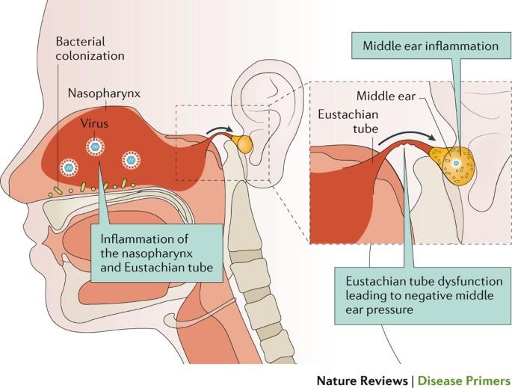
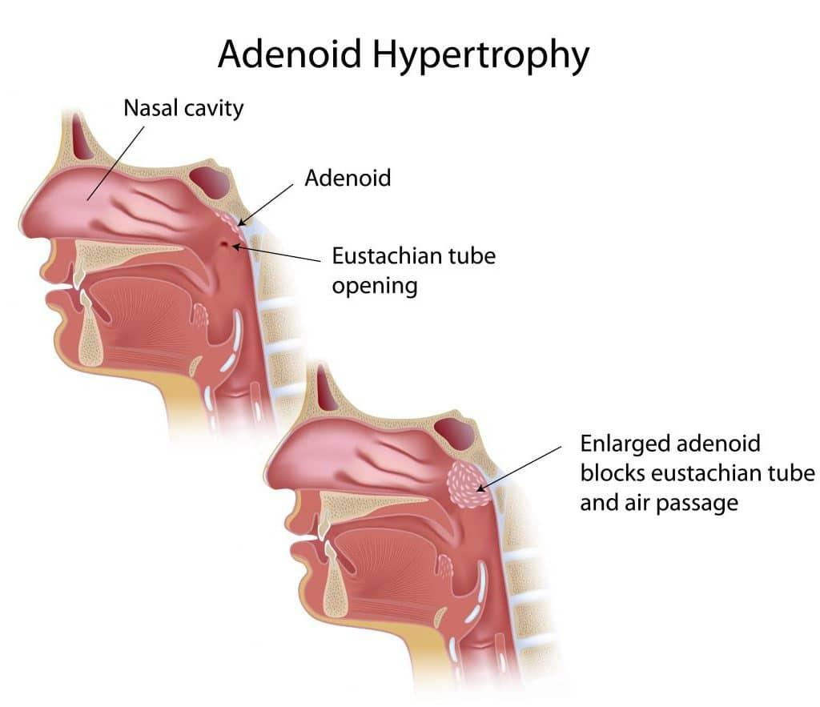
PATOFİZYOLOJİ
AOM veya rekürren OM insidansının artışı; özellikle östaki tübü disfonksiyonu ve rekürren solunum yolu enfeksiyonuna duyarlılığın arttığı durumlar olmak üzere, birçok faktörün kombinasyonuna bağlıdır
Çocuklarda östaki borusu daha kısa, daha horizontal ve daha nazofarengeal yerleşimlidir, adenoid vejetasyon veya viral enfeksiyonlar sırasında geçici gelişen nazofarengeal lenfoid hiperplazi östaki ağzını mekanik olarak bloke edebilir, adenoidit; ödem ve enfeksiyonun yayılabilmesi açısından da risk oluşturabilir

Slide 8
ETİYOLOJİ
Yakın zamanda geçirilmiş viral ÜSYE
Düşük sosyoekonomik durum
Tütün dumanına maruz kalma
Kreş gibi kalabalık ortamlar
Ailede AOM öyküsü,
Sonbahar-kış mevsimi, atopik bünye (egzema, astım, mevsimsel alerjiler gibi).

Slide 9
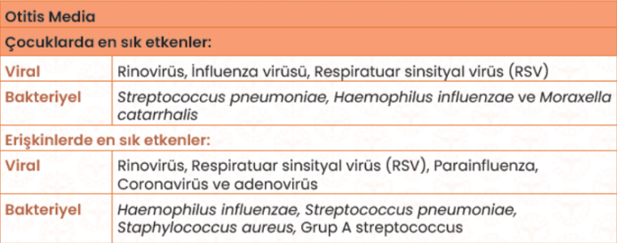
ETİYOLOJİ
AOM'ya yol açan Patojenlerin %70-80'i bakteriler

Slide 10
ETİYOLOJİ
Viral etyolojiyle komplike olmuş bakteriyel otitlerde semptomlar daha uzun devam etmeye meyleder.
Tedavi başarısızlığı da daha sık görülür, tedavi başarısızlığı; özellikle rinoviruslarla komplike olan AOM’da (%78), diğer virüslara göre (%31) daha sıktır.

Slide 11
TANI
Anamnez + Fizik muayene
Semptomların yakın bir zamanda ve ani bir şekilde ortaya çıkması
Efüzyon bulgularından birinin tespit edilmesi
- Kulak zarında bombeleşme
- Kulak zarının hareketlerinde azalma veya kayıp
- Kulak zarı arkasında hava-sıvı seviyesi
- Otore
Orta kulakta enflamasyon bulgularından birinin tespit edilmesi
- Kulak zarında belirgin eritem
- Belirgin otalji (normal aktiviteyi veya uyku düzenini bozan)

Slide 12
ANAMNEZ
◊ Yakın zamanda geçirilmiş üst solunum yolu enfeksiyonu öyküsü,
◊ Alerji öyküsü,
◊ Yüzme veya su sporları alışkanlığı ,
◊ Kulak temizleme alışkanlıkları,
◊ Daha önce geçirilmiş kulak enfeksiyonları,
◊ Kronik hastalıklar (diyabet, immün yetmezlik vb.)
◊ Özel hastalık grupları (down sendrom, metabolik sendromlar, vb.)

Slide 13
ANAMNEZ
Çocuklar için
◊ Kulak ağrısı (bebeklerde huzursuzluk, kulak çekme, kulağını tutma)
◊ Ateş
◊ İştahsızlık
◊ Uyku problemleri
◊ Kulak akıntısı
◊ İşitme kaybı belirtileri (seslere tepkisizlik veya bağırarak konuşma)
◊ Kusma
◊ İshal
Erişkinler için
◊ Otalji
◊ Kaşıntı
◊ İşitme kaybı
◊ Ateş
◊ Otore
◊ Kulakta dolgunluk hissi
◊ Tinnitus
◊ Vertigo
Ayrıca semptomların sürekli mi yoksa aralıklı mı olduğu, şiddetinin değişimi,
semptomların ne zaman başladığı ne kadar süredir devam ettiğinin belirlenmesi
hastalık yönetiminde önemlidir.

Slide 14
ANAMNEZ
Risk Faktörleri
Çocuklarda
◊ Yaş (6 ay-3 yaş),
◊ Kreşe gitme,
◊ Pasif sigara dumanına maruziyet,
◊ Biberonla beslenme (özellikle yatarak),
◊ Östaki tüpü fonksiyon bozukluğu,
◊ Geniz eti (adenoid) hipertrofisi,
◊ Yetersiz beslenme,
◊ Alerjik rinit,
◊ Emzik kullanımı,
◊ Ailede kronik otit öyküsü,
◊ Genetik-etnik yatkınlık,
◊ İmmün yetmezlikler,
◊ Mevsim geçişleri.
Erişkinlerde otit daha az görülmekle birlikte şu durumlarda daha sık görülmektedir:
◊ Sigara içenler,
◊ Alerjik rinit,
◊ Kronik sinüzit,
◊ Nazofarenks obstrüksiyonu,
◊ Östaki tüpü fonksiyon bozukluğu,
◊ Geniz eti (adenoid) hipertrofisi,
◊ Yetersiz beslenme,
◊ İrrite edici maddeler (kulak çubuğu ve kulaklık gibi),
◊ Gastroözofageal reflü hastalığı.

Slide 15
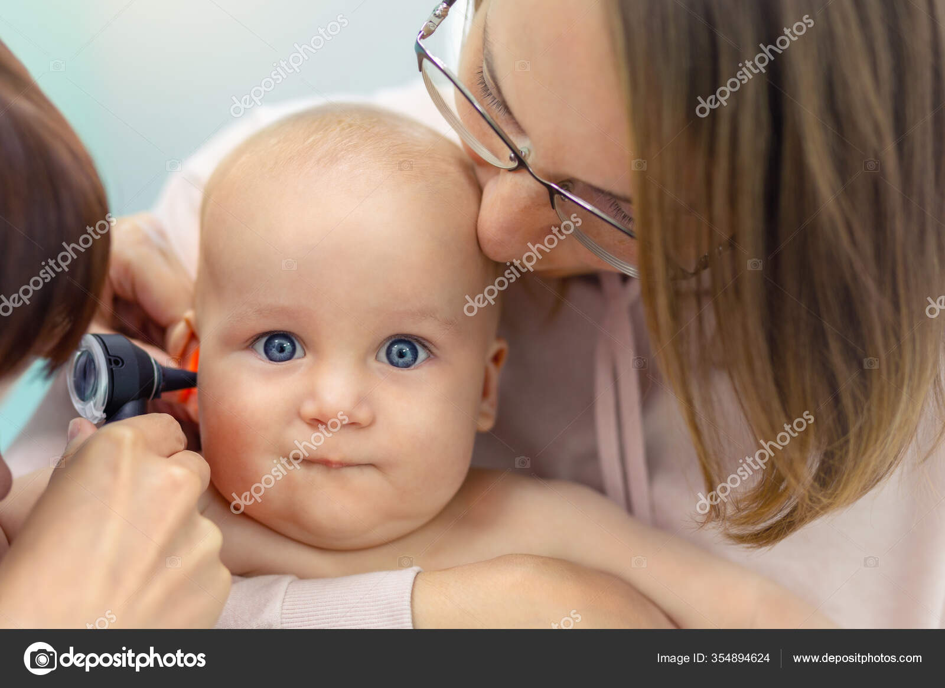
FİZİK MUAYENE
Otit tanısında otoskopi muayenesi altın standarttır. Timpanik membranın rengi, pozisyonu, şeffaflığı, hareketliliği ve ışık üçgeninin varlığı ve yapısal bütünlüğü değerlendirilir.
Otit tanısı için yapılması gereken muayeneler şu şekildedir:
◊ Orofarenks muayenesi
◊ Vücut ısısı ölçümü
◊ Boyunda lenfadenopati (LAP) muayenesi
◊ Kulak kepçesi ve tragusun palpasyonu
◊ Otoskopi
◊ Timpanometri
◊ İşitme Değerlendirmesi

Slide 16
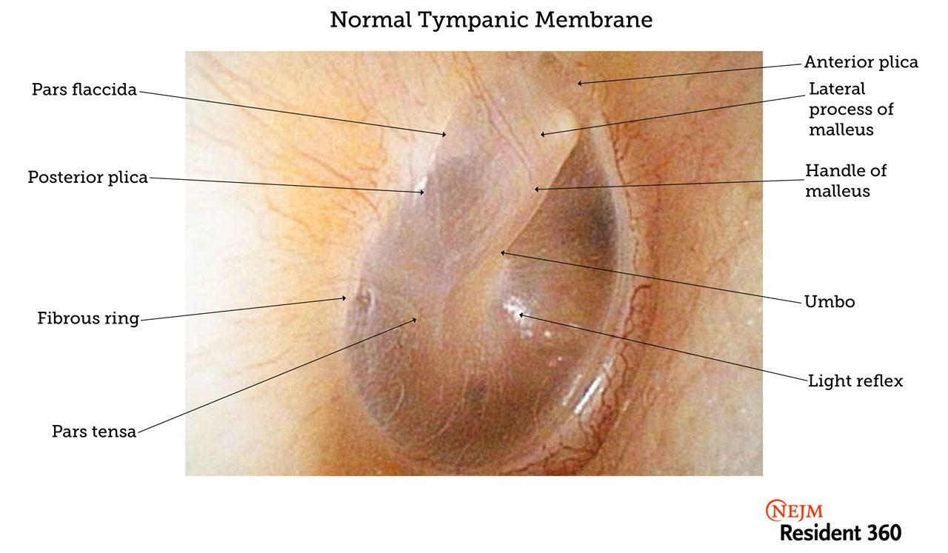
FİZİK MUAYENE
Normal Kulak Zarı
İnci gri renkte, translüsendir.
Işık refleksi doğaldır.
Bombeleşme, hiperemi veya perforasyon yoktur
Kulak zarı rengini değiştiren etkenler:
-Ağlama
-İrritasyon etkisi
-Ateş

Slide 17
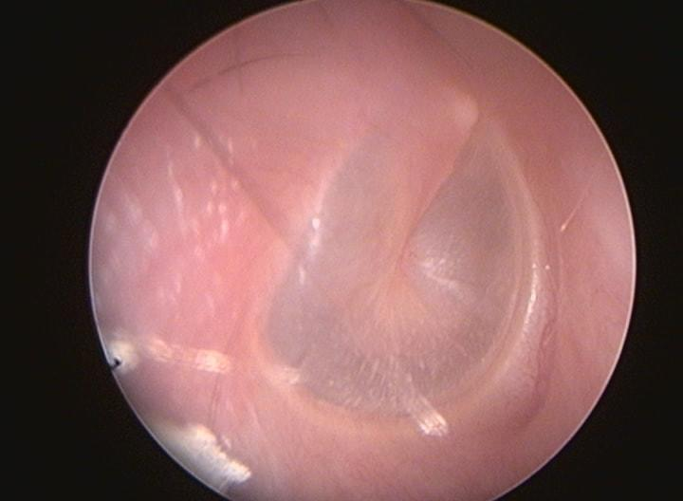
FİZİK MUAYENE
1. Tubal Evre (Östaki Disfonksiyonu)
Östaki tüpü disfonksiyonu başlar.
Orta kulakta negatif basınç gelişir.
Hafif kulak dolgunluğu ve işitme azalması olabilir.
Otoskopide timpanik membran hafif retrakte görünür.

Slide 18
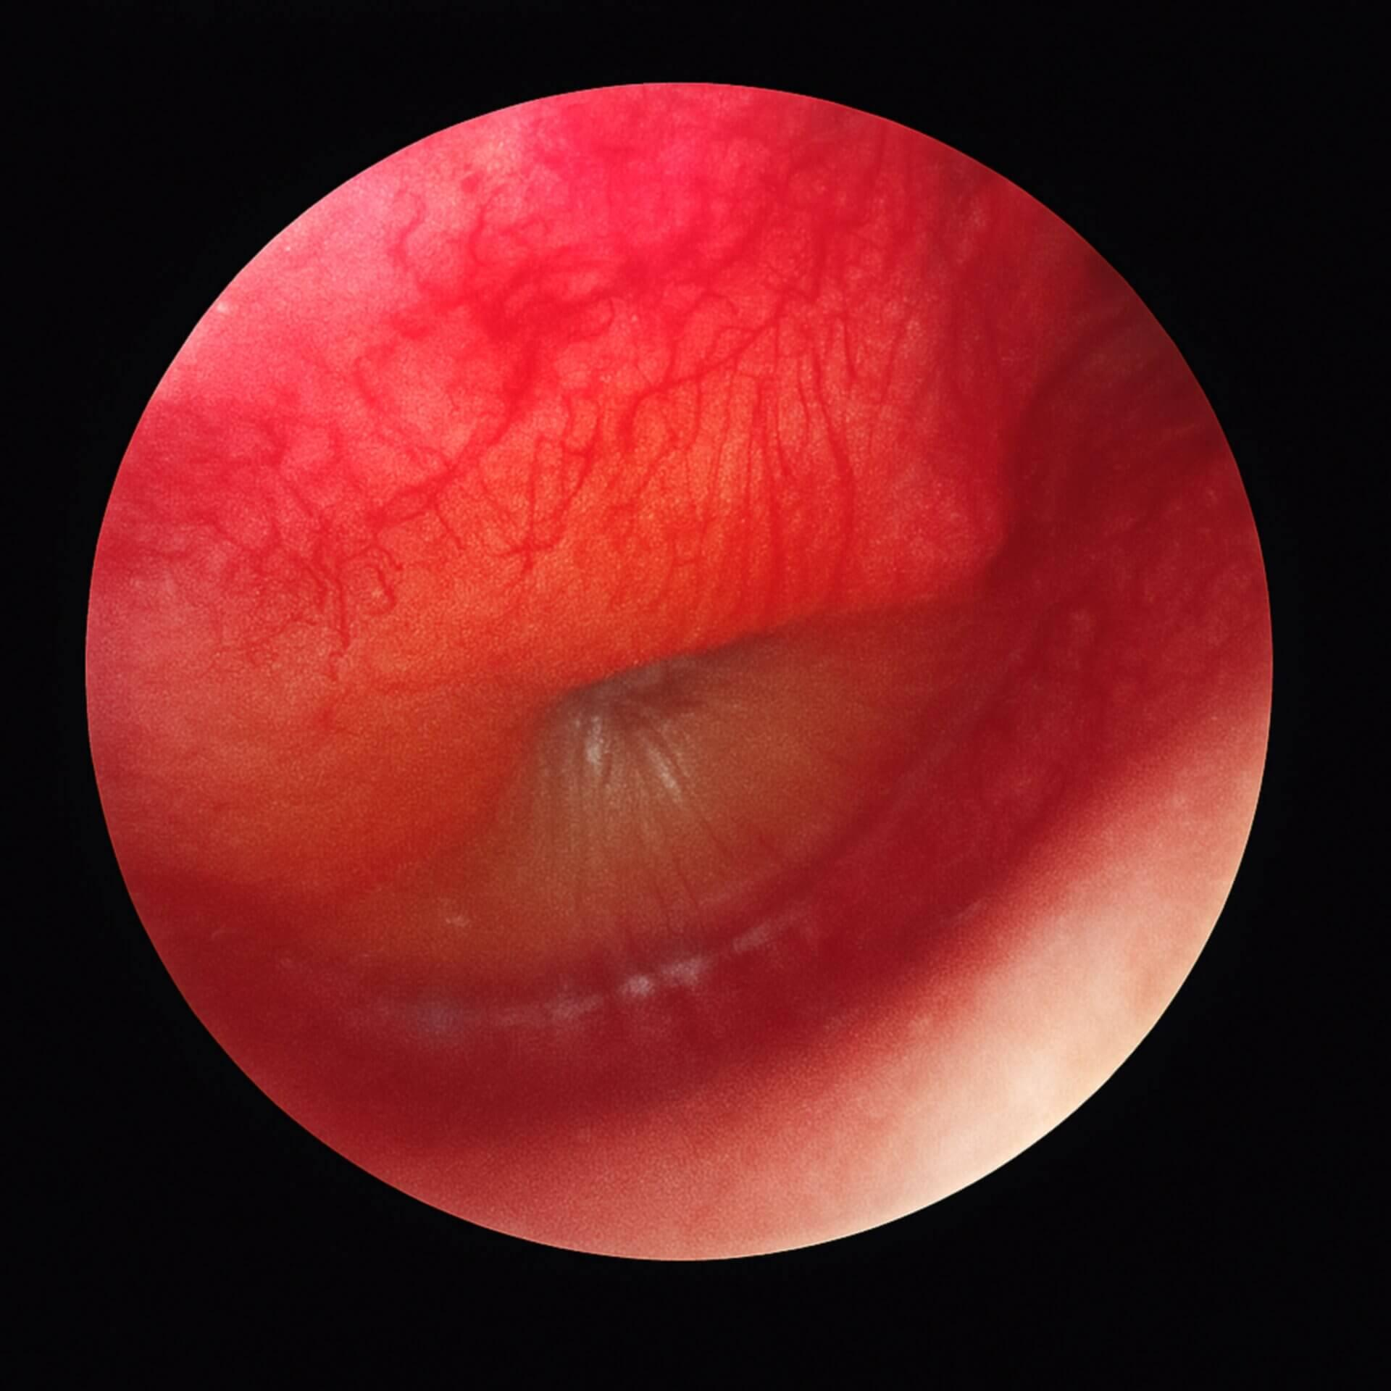
FİZİK MUAYENE
2. Hiperemik Evre
İnflamasyon belirginleşir.
Kulak ağrısı ve ateş başlayabilir.
Timpanik membranda kızarıklık izlenir.

Slide 19
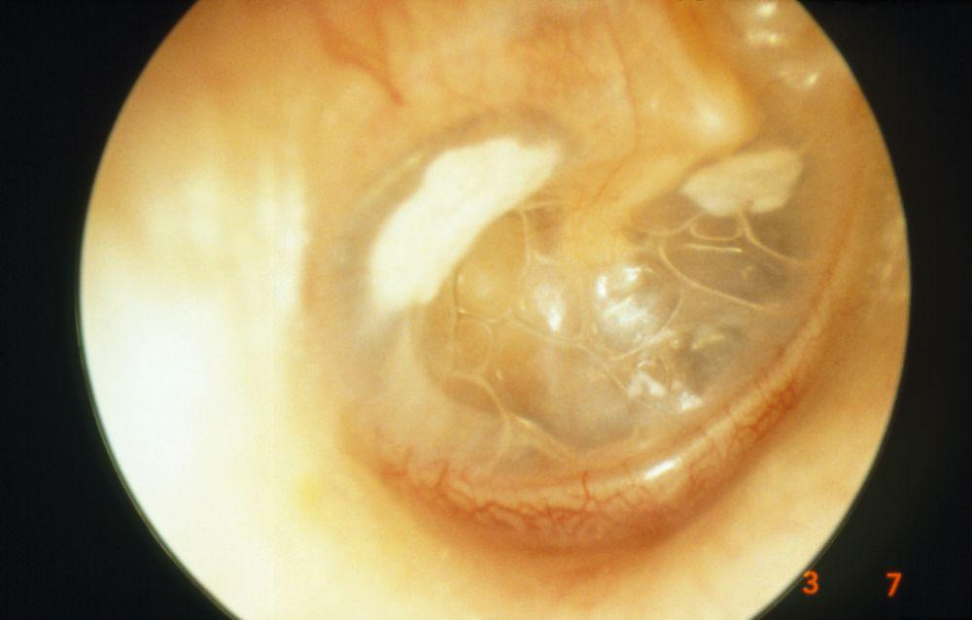
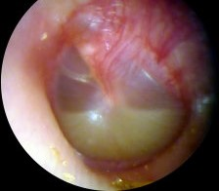
FİZİK MUAYENE
3. Eksüdatif Evre
Orta kulakta pürülan sıvı birikir.
Şiddetli otalji ve işitme kaybı olabilir.
Timpanik membran bombeleşmiştir.
İletim tipi işitme azlığı görülür

Slide 20
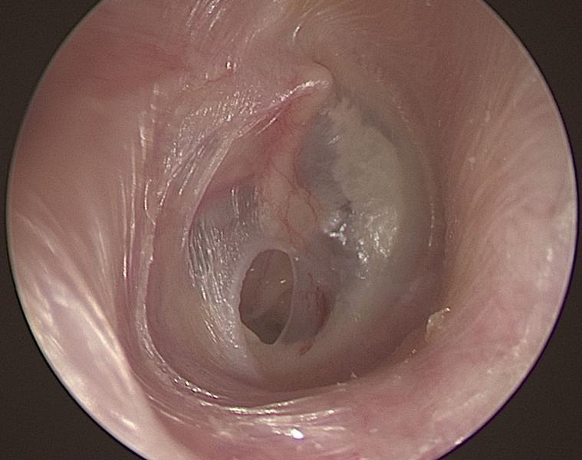
FİZİK MUAYENE
4. Perforasyon Evresi
Basınç artışı sonrası timpanik membran perfore olabilir.
Otore gelişir, ağrı azalabilir.
Otoskopide perforasyon görülür.

Slide 21
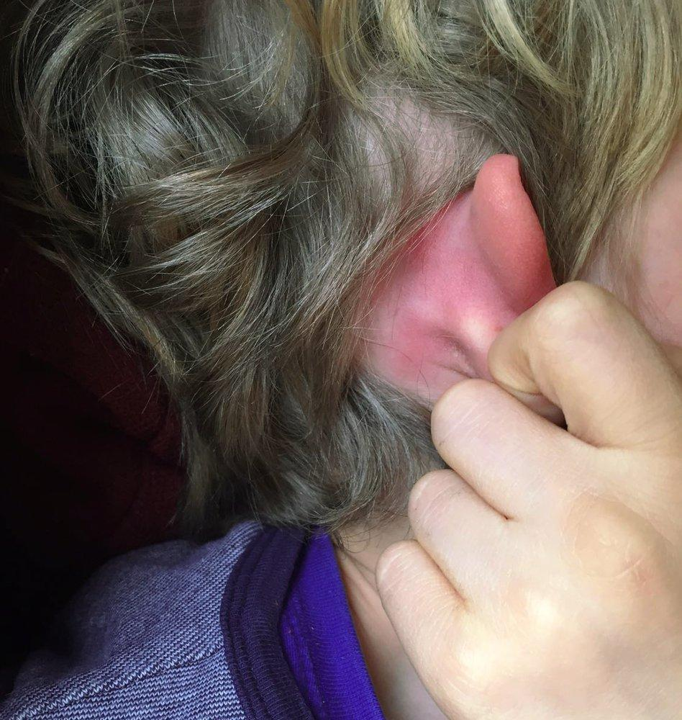
FİZİK MUAYENE
5. Koalesans Evresi
Enfeksiyon mastoid hava hücrelerine yayılır.
Kemik septalarda destrüksiyon gelişebilir.
Mastoidit bulguları görülebilir: postauriküler ağrı, hassasiyet, kulakta öne itilme

Slide 22
FİZİK MUAYENE
6. Komplikasyon Evresi
Enfeksiyon intratemporal veya intrakraniyal yayılım gösterebilir.
Fasiyal paralizi, labirentit, menenjit, beyin apsesi gelişebilir.
Toksik görünüm ve ciddi sistemik bulgular eşlik edebilir.

Slide 23
AYIRICI TANI
Ayırıcı tanıda kulağa yansıyan belirti yapabilecek diğer durumlar akılda tutulmalı
◊ Diş ağrısı
◊ Tonsillit,
◊ Farenjit,
◊ Rinit,
◊ Sinüzit,
◊ Temporomandibular eklem disfonksiyonu,
◊ Trigeminal nevralji,
◊ Nazofarenks tümörü.

Slide 24
LABORATUVAR TESTLERİ
Rutin olarak tüm hastalarda laboratuvar incelemesi gerekmez. Ancak tanısı şüpheli, tedaviden fayda görmeyen, tekrarlayan vakalarda veya komplikasyon riski yüksek özellikte olgularda tetkik istenebilir. Kulak akıntısı kültürü, orta kulak sıvısından alınan kültür, kanda bakılan akut faz reaktanları incelenebilir.
Genel bakteriyel enfeksiyon bulgusu olarak lökosit, sedimentasyon ve CRP’de artış %75 olguda beklenir. Steril kulak kültürü saptanan vakalarda bu testlerin normal çıkma ihtimali daha yüksektir.
Kan kültürü AOM’da nadiren (<%1) pozitiftir, pozitif olguların çoğunu pnömokok oluşturur. AOM’da spesifik etyolojik ajanı belirlemede tek güvenilir yöntem timpanosentez ile alınan kültürdür. Timpanosentez; genellikle şiddetli ağrı varsa, yenidoğanda ve immünkompromize hastalarda etkeni belirlemede, antibiyotik tedavisinin başarısız olduğu vakalarda uygulanır. Nazofarenks kültürü timpanosentez kadar güvenilir değildir.

Slide 25
GÖRÜNTÜLEME YÖNTEMLERİ
Rutin olarak tüm hastalarda görüntüleme yapılması gerekmez. Komplikasyon şüphesi (mastoidit, apse, temporal kemik tutulum vb.), kronik veya tedaviye dirençli otit olgularında bilgisayarlı tomografi veya magnetik rezonans ile inceleme için sevk edilir.

Slide 26
TEDAVİ
AOM’de tedavi 3 ana başlıkta toplanabilir:
Semptomatik tedavi
Antibiyoterapi
Cerrahi tedavi
Tedavi Amaçları
Ağrıyı azaltmak
Enfeksiyonu eradike etmek
Komplikasyonları önlemek
İşitme kaybını önlemek
Gereksiz antibiyotik kullanımını azaltmak

Slide 27
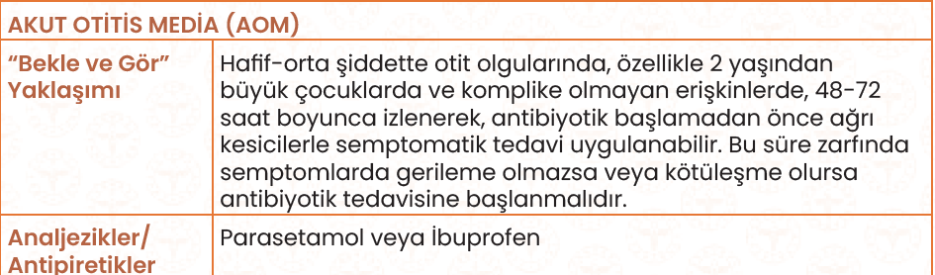
TEDAVİ

Slide 28
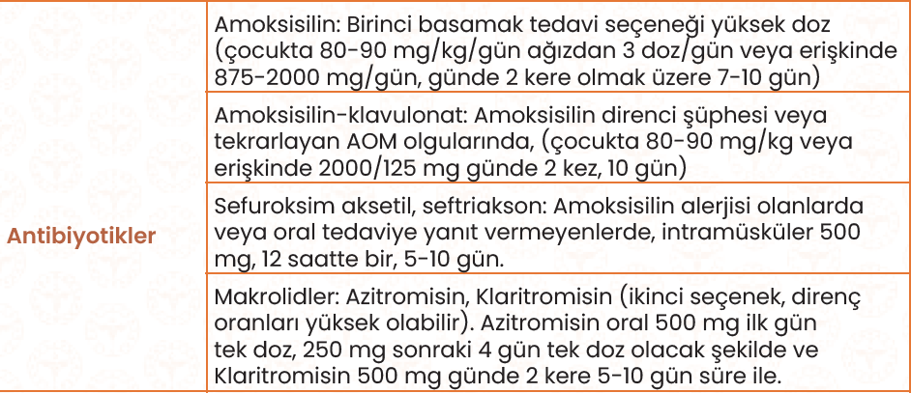
TEDAVİ

Slide 29
TEDAVİ
Hemen Antibiyotik Gerekenler
<6 ay
Şiddetli otalji
Ateş ≥39°C
Bilateral AOM (<2 yaşta)
Otore varlığı
İmmünsüpresyon
Kraniofasiyal anomaliler
Destek Tedavisi
Sıvı alımı
Ateş kontrolü
Nazal irrigasyon (eşlik eden ÜSYE varsa)
Bazı çocuklarda ilk 48–72 saat antibiyotiksiz izlem önerilir.
2 yaş
Hafif semptom
Ateş <39°C
Tek taraflı AOM
Otore yok

Slide 30
TEDAVİ
Rekürren AOM
6 ayda ≥3 atak
veya
12 ayda ≥4 atak
Risk faktörlerini azaltılması
Aşıların tamamlanması
KBB değerlendirmesi
Tüp düşünülmesi

Slide 31
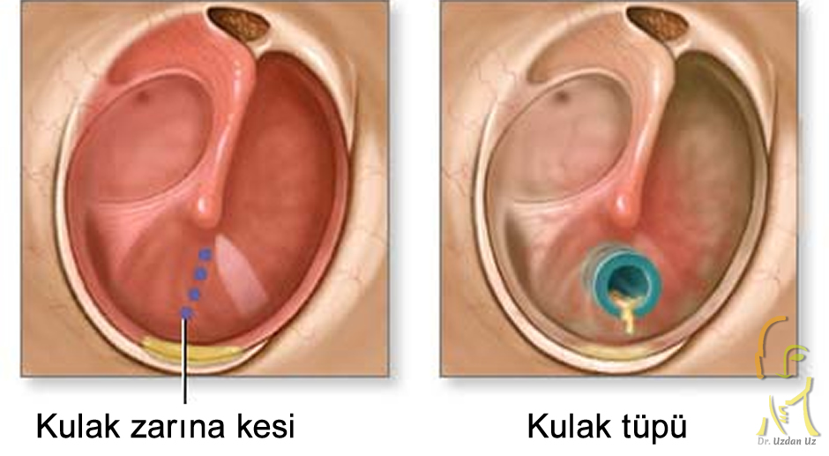
TEDAVİ
Timpanostomi Tüpü Endikasyonları
Rekürren AOM
Kronik OME
İşitme kaybı
Gelişimsel risk
Faydaları
Havalanma sağlar
Atak sıklığını azaltır

Slide 32
KONTROL
AOM’li hasta:
→ Akut semptomları düzeldikten sonra
→ Yaklaşık 3-4 hafta boyunca haftalık otoskopi
En sık görülen sekel
→ timpanik kavitede seröz bir sıvı kalması
→ sıvı kaynaklı değişen derecelerde iletim tipi işitme kaybı
Tedavi edilmeden sıvı
→kronik seröz (efüzyonlu) otitis media
→ Tekrarlayan otitis media

Slide 33
KOMPLİKASYONLAR
Uygun tedavi edilmediğinde veya geç kalındığında ortaya çıkabilecek komplikasyonlar:
◊ İşitme kaybı,
◊ Timpanik membran perforasyonu ,
◊ İç kulak iltihabı,
◊ Mastoidit
◊ Nadiren beyin içi tutulumlar (menenjit, beyin apsesi, lateral sinüs trombozu gibi)
◊ Yüz felci
Özellikle diyabetik ve immün yetmezlikli hastalar yakın takip gerektirir.

Slide 34
SEVK
Sevk Kriterleri
◊ 6 ay içinde ≥3 atak veya 12 ay içinde ≥4 atak.
◊ 72 saat antibiyotik tedavisine rağmen semptomlarda düzelme olmaması.
◊ Kulak zarı perforasyonu.
◊ Mastoidit, apse, yüz felci, intrakranial komplikasyonlar.
◊ İmmün yetmezlikli hastalar ve kontrolsüz diyabet hastaları.
◊ ≥3 aydan uzun süren bilateral efüzyona bağlı timpanik membran bombeleşmesi.
◊ Konuşma ve öğrenmeyi etkileyen işitme kaybı (3 aydan uzun fonksiyon
bozukluğu)
◊ Tek taraflı OME (erişkinlerde nazofarenks tümörü ekarte edilmeli).
◊ 3 aydan küçük bebeklerde görülen otitler.

Slide 35
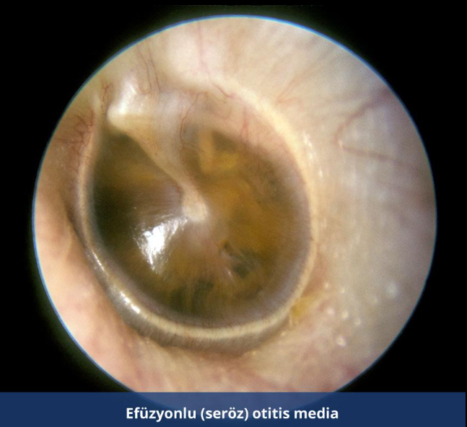
OTİTİS MEDİA SERÖZ (EFÜZYONLU)
Ağrısız işitme kaybı ile TM genellikle normal renk ve pozisyonda olabilir veya hafifçe geri çekilmiş olabilir.
Hava-sıvı seviyesi veya kabarcıklar görülebilir.
TM hareketliliği azalmıştır.
Belirgin hiperemi genellikle yoktur
Bombelik olmaz veya hafiftir
Akut inflamasyon bulguları daha azdır
Ağrı ve ateş çoğunlukla yoktur
En sık → 5-8 yaş
Çocukluk çağında görülen iletim tipi işitme kayıplarının en sık sebebi

Slide 36
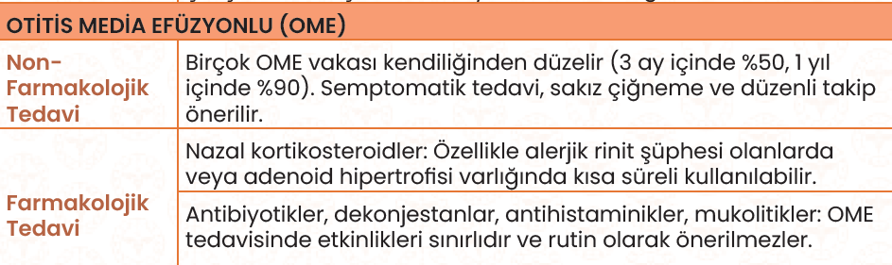
OTİTİS MEDİA SERÖZ (EFÜZYONLU)
Hastaların çoğunda tek belirti → İşitme kaybı
Ağrı X
ateş X →TANIDA GECİKME
kulak akıntısı X
- İşitme
- Konuşma
- Dil gelişimi
- Öğrenme olumsuz etkilenir.

Slide 37
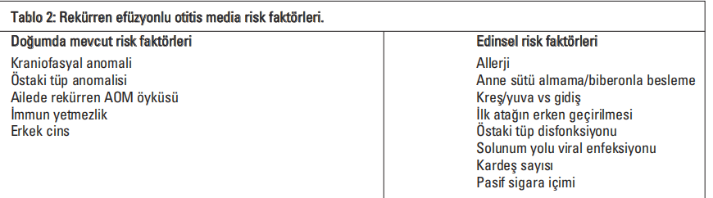

Cerrahi Endikasyon
≥3 ay persistan effüzyon
İşitme kaybı
Konuşma gecikmesi

Slide 38
OTİTİS MEDİA SERÖZ (EFÜZYONLU)
Sevk edilmesi gerekenler:
- Efüzyonu 3 aydan uzun süren
- Beraberinde işitme kaybı ve diğer semptomlar olan
- Risk faktörleri olan
- Timpanik veya auriküler yapısal problem gelişen

Slide 39
KAYNAKLAR
Birinci Basamağa Yönelik Tanı ve Tedavi Rehberleri 2026
Güncel Pediatri 2003 ;Çocuklarda Akut Otitis Media
AAFP Clinical Practice Guideline – Acute Otitis Media (2019)
https://www.aafp.org/pubs/afp/issues/2019/0915/p350.html [cited 2025 Dec 26].
3. AAO-HNSF Clinical Practice Guideline – Otitis Media with Effusion (Update 2016)
https://journals.sagepub.com/doi/10.1177/0194599815623467 [cited 2025 Dec 26].
4. NICE Guideline – Otitis media (acute): antimicrobial prescribing (2022)
https://www.nice.org.uk/guidance/ng91 [cited 2025 Dec 26].
5. Türk Kulak Burun Boğaz ve Baş Boyun Cerrahisi Derneği – Otit Kılavuzu (2019)
https://www.kbb.org.tr/rehberler [cited 2025 Dec 26].

